Slide 1

Systemen, modellen en systeemdenken
Marco Kragten & Bert Bredeweg
m.kragten@hva.nl
b.bredeweg@hva.nl

Slide 2
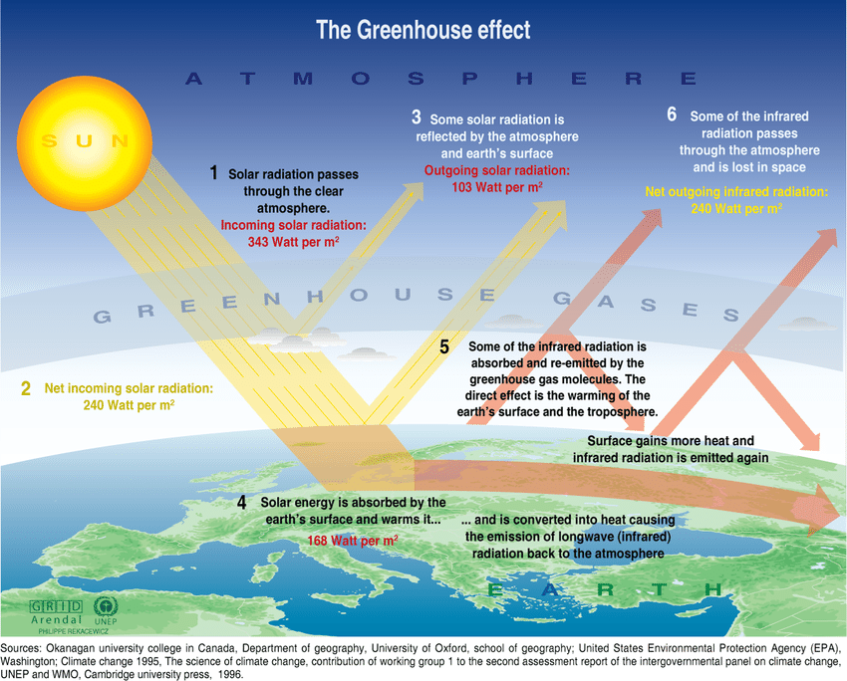
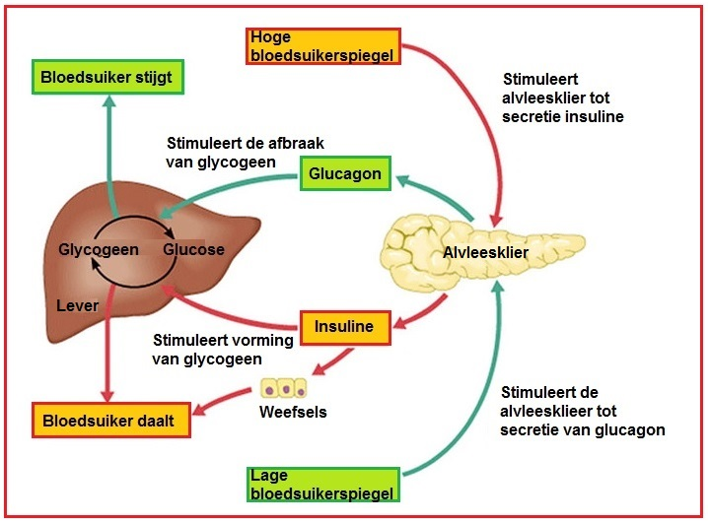
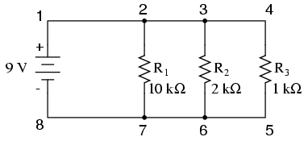
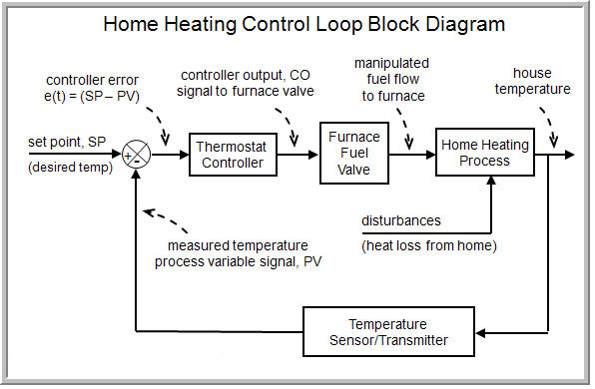
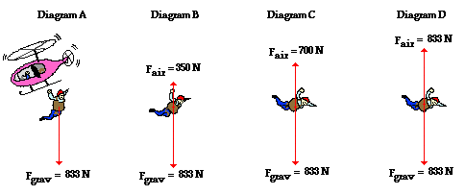
Systemen

Slide 3
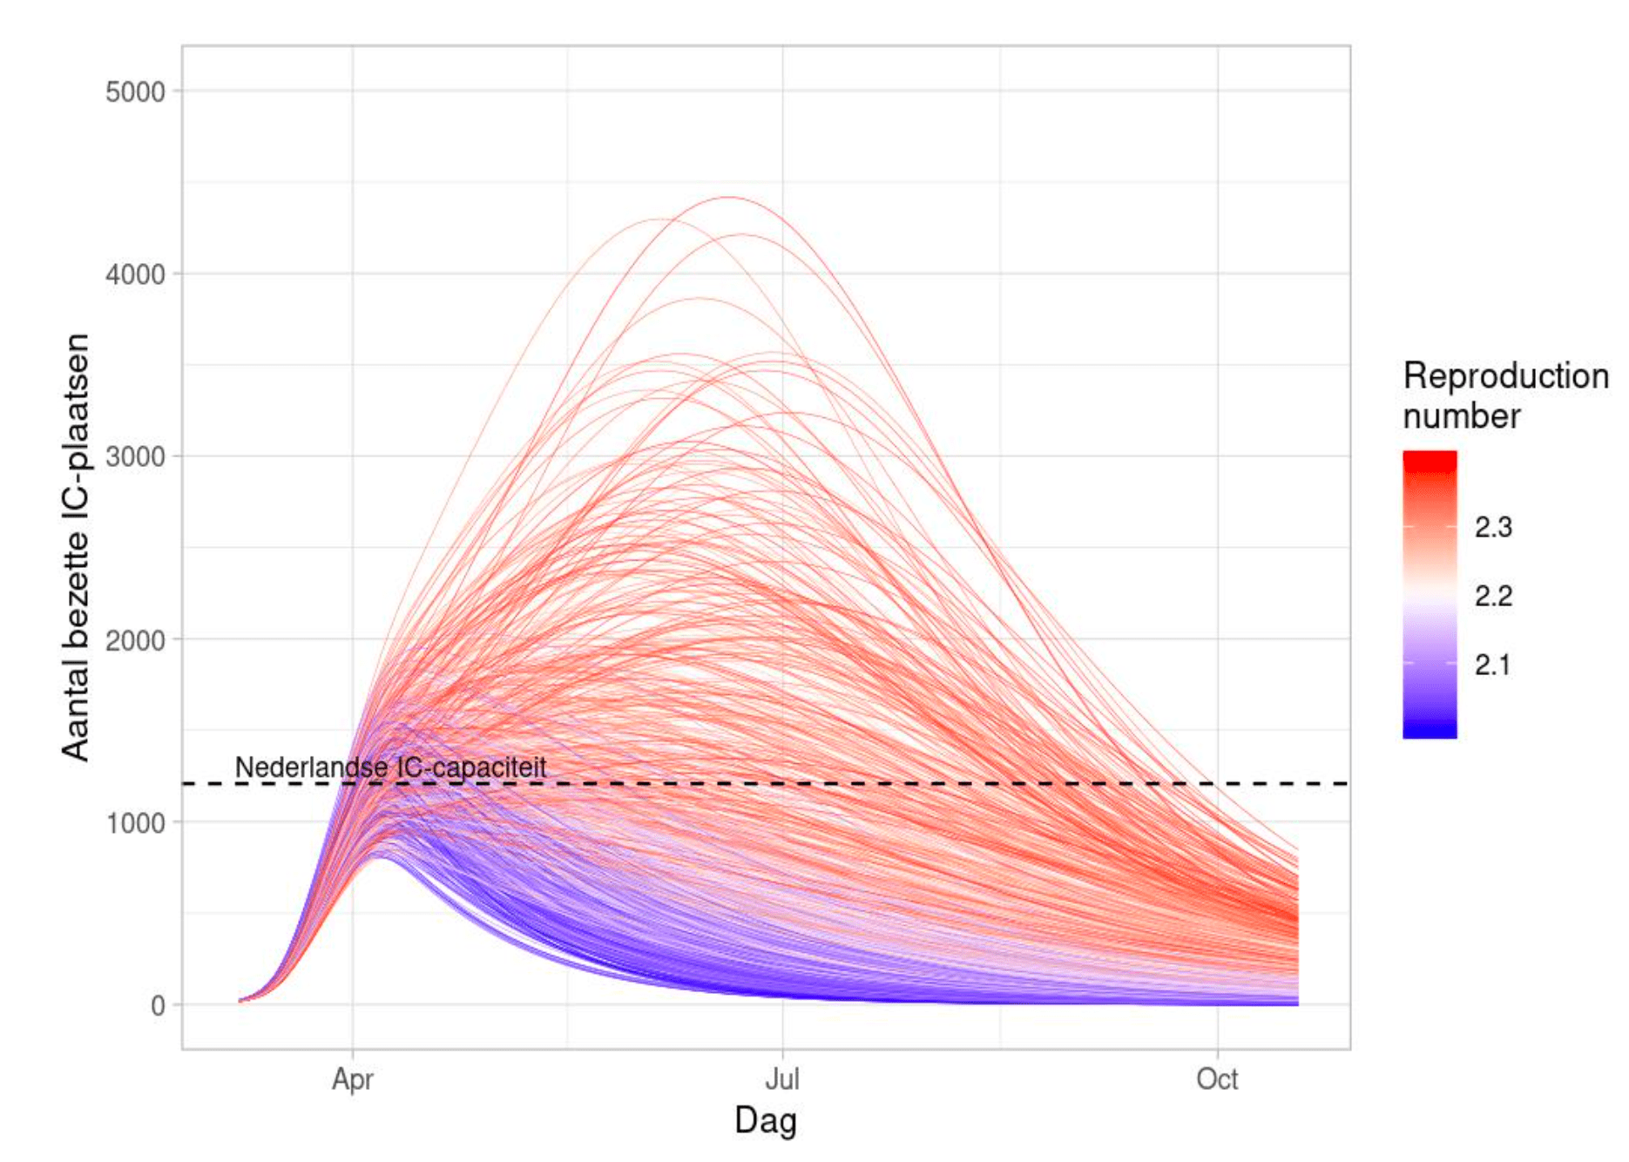
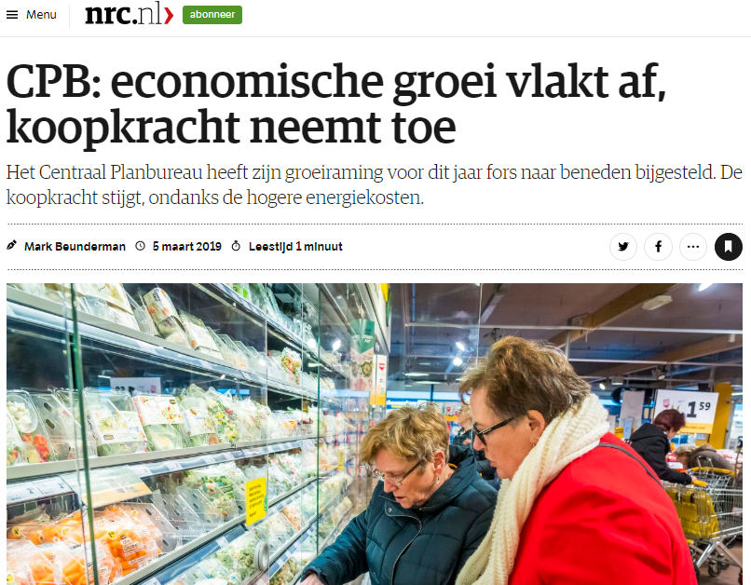
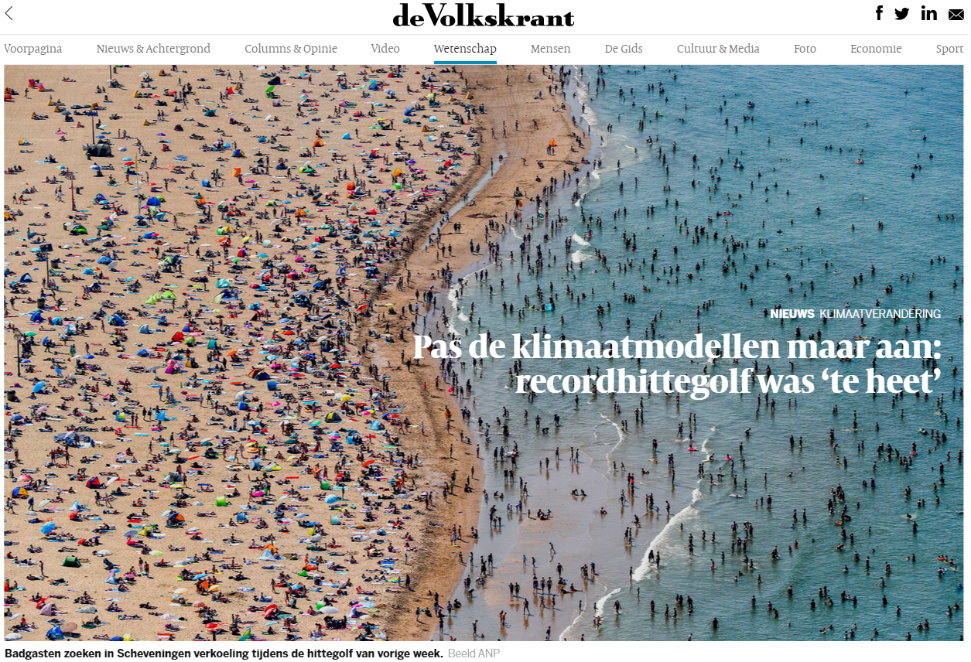
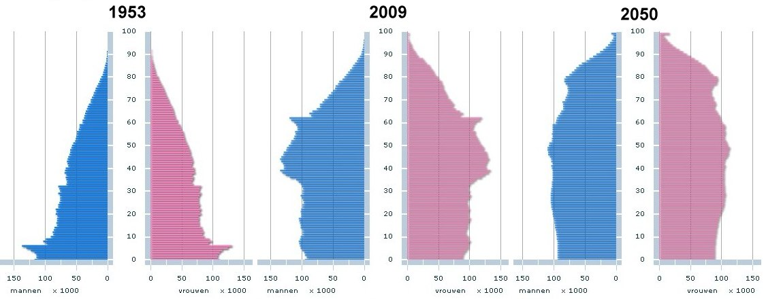
Modellen

Slide 4
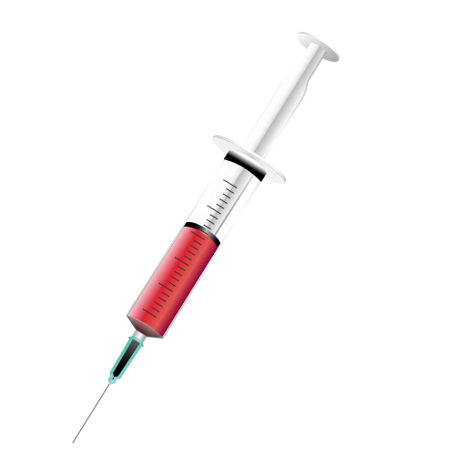
Systeem denken
1. Dynamisch denken:
-Identificeren van variabelen
-Oorzaak-gevolg relaties
-Feedback processen (+/-)
-Non-lineariteit (tijdeffecten)
-Systeemgedrag
-Grenzen (open/gesloten)
2. Kennis van modellen
-wat is een model
-wat is het doel van modellen
-wanneer mag je een model aanpassen
3. Aanbevelingen voor beleid kunnen maken
CO₂ in atmosfeer
Gemiddelde temperatuur op aarde
Konijnen
Vraag
Aanbod
Vossen

Slide 5

Denker – Kritisch denken met interactieve systeemdiagrammen
https://denker.nu/

Slide 6
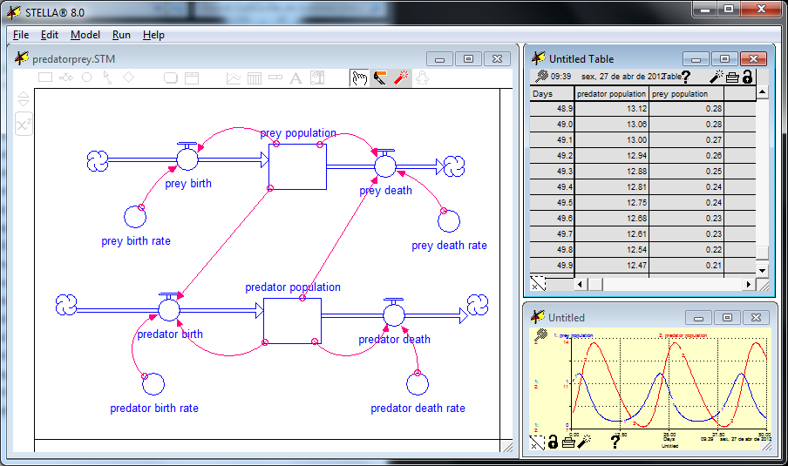
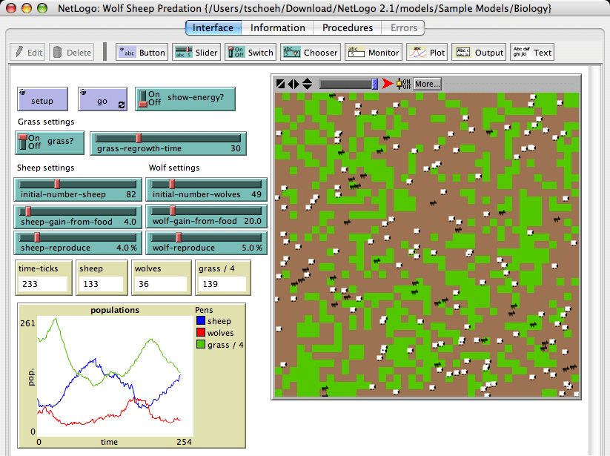
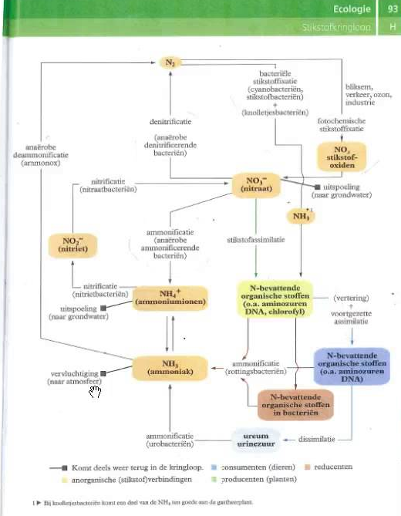
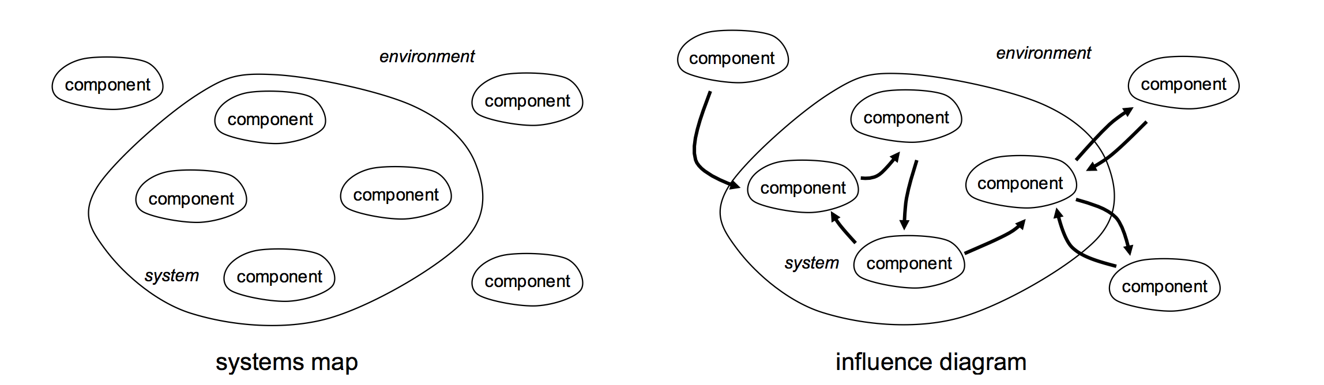
Mogelijke aanpakken om te leren systeemdenken

Slide 7
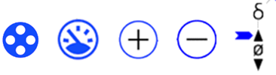
Betekenis maken
Representaties maken
Notes:
Conceptueel is eigenlijk een vorm van logica, symbolische AI (Artificial Intelligence), tenminste als het automatische afleidingen faciliteert.
Modeleren (construeren) faciliteert (cognitief) actief leren, en is daarmee een goede aanpak bij onderwijs (volgens constructivistisch uitgangspunt).

Slide 8
Korte demo
Docent kan zelf instructie geven of video in de lesbrief (https://youtu.be/oGqgJ9yjfrM)

